Slide 1
OMM TASK 2
Version 1
Goal: Train the animal to associate 2 symbols with 2 sounds.
The spatial position of the response buttons (symbols) is counterbalanced
Once the association sound-symbol is learned, we can vary the acoustical difference between the 2 sounds
Phases -
Phase 1: Coo vs Scream
Phase 2: Coo 1 vs Coo2
Phase 3: Morphing between Coo1 and Coo2 (all parameters together or one by one)
Levels 1-6
Play a single one of the 2 sounds and display its corresponding symbol – position counterbalanced; display the incorrect symbol at increasing contrasts
(0% - 20% - 40% - 60% - 80% - 100%)

Slide 2

Notes:
modifs: initialement présenter 1 seul stim de manière répétéé
Niveau 0a et 0b: 1 seul stim (200 essais - 1 semaine chaque stim ? 90% criterion)
Niveau 1-6 positions non contrebalancées
Niveau 7: contrbalancé

Slide 3
OMM TASK 2
Version 2
Racaille reste au niveau de chance au niveau 6 malgré 2000+ essais:
quand il n’y a plus de cue visuel il n’y arrive plus -> aucune évidence qu’il écoute vraiment les sons…
4 changements dans la version 2
On arrête de contrebalancer la position des boutons pendant l’apprentissage – on le fera au dernier niveau si ça marche
On commence la tâche par un niveau 0 pendant lequel un seul son est répété avec son symbole à sa position (100 essais) - donc 1 niveau 0a et un niveau 0b pour les 2 sons
On arrête de synchroniser display et son: on affiche d’abord le display, puis après un délai le son est joué. Si réponse avant le son: rien ne se passe
On remplace le scream par un Coo 2 très différent du Coo1: Coo_1 et Coo_3 de COO_MORPH

Slide 4
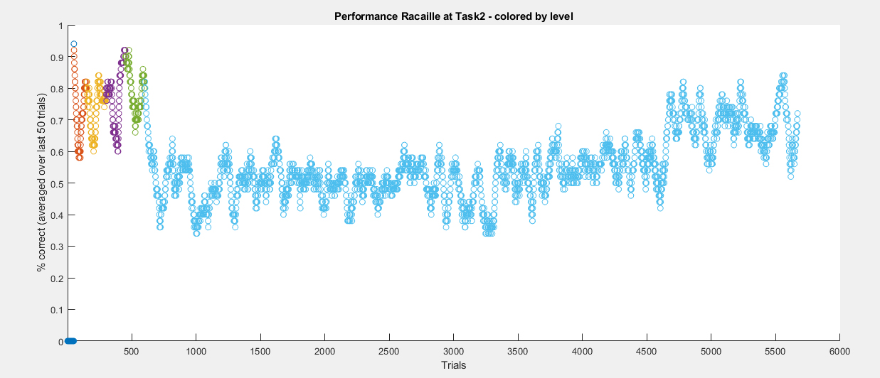

Slide 5
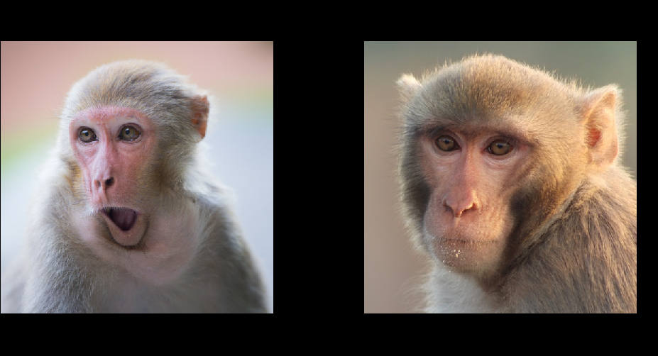
OMM TASK 2
Version 3
Racaille progresse et se rapproche des 70_80%!!
Cependant j’ai envie d’essayer des symboles visuels plus facilement associables avec les coos: des visages!
-> Leveraging spontaneous face-voice associations
Version 3:
2 visages (1 juvenile pour le Coo_01 très aigu)
Niveaux 1-6 (assocation) : blocs de 50 essais avec toujours la même paire visage; alternance tous les blocs
Niveau 7: les 2 visages sont présentés cote à cote.
Plus de contrebalacement, de pause entre display et son, ni de luminance prorgessvement changée

Slide 6
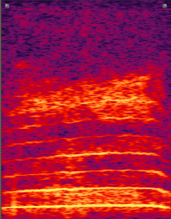
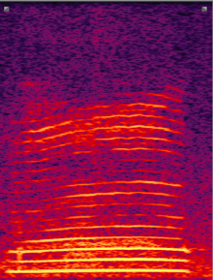
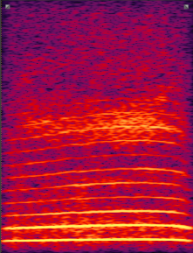
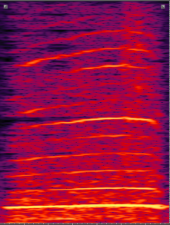
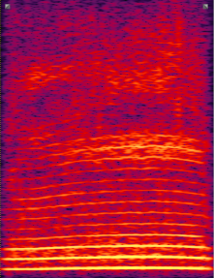
OMM TASK 2 Version 4
La V3 marche très bien – on introduit 3 stim hybrides
Ici on introduit 12% du temps un stimulus ambigu parmi 3:
Morph50_Coo1_Coo3: moyenne de Coo01 et Coo03
Hybrid_f0-Coo1_F-Coo3: average duration and aperdiodicity; f0 Coo1; frequencies and spectral density Coo3.
Hybrid_f0-Coo3_F-Coo1: average duration and aperdiodicity; f0 Coo3; frequencies and spectral density Coo1.
Hybrid_f0-Coo1_F-Coo3
Coo_03
F
Morph50_Coo1_Coo3
Coo_01
Hybrid_f0-Coo3_F-Coo1
f0

Slide 7
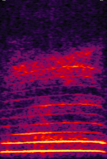
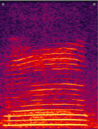
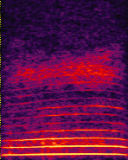
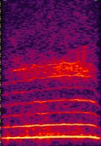
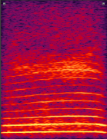
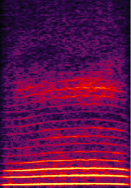
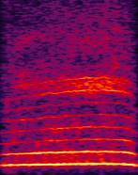
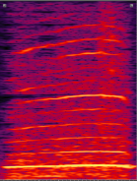
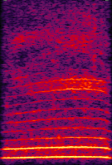
OMM TASK 2 Version 5
On rajoute des stim hybrides
f0avg_F3
Coo_03
F
f075_F75
f01_Favg
f0avg_Favg
f03_Favg
f025_F25
Coo_01
f0avg_F1
f0

